Slide 1
Asp.net mvc
Mait Poska & Andres Käver, IT Kolledž 2014

Slide 2
Projekt – paneme kõik kokku - kontaktihaldus
Loo uus C# ASP.NET MVC 5 Web Application.
Vali sobivad nimed web projectile ja solutionile (ContactAppMVC ja ContactSolution)
Tõmba alla kõik NuGet’i uuendused

Slide 3
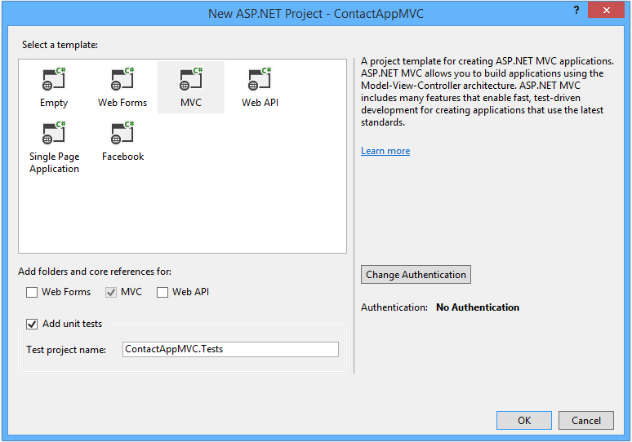
Projekt – algvalikud

Slide 4
Projekt – model ja repo
Loo eraldi projektid domeenimudeli ja repositoorumite jaoks
Hiire parem klikk Solutioni peal ja Add -> New Project...
Tüübiks Visual C# Class Library
Domeenimudelid – ContactModels
Data Access Layer – ContactDAL

Slide 5
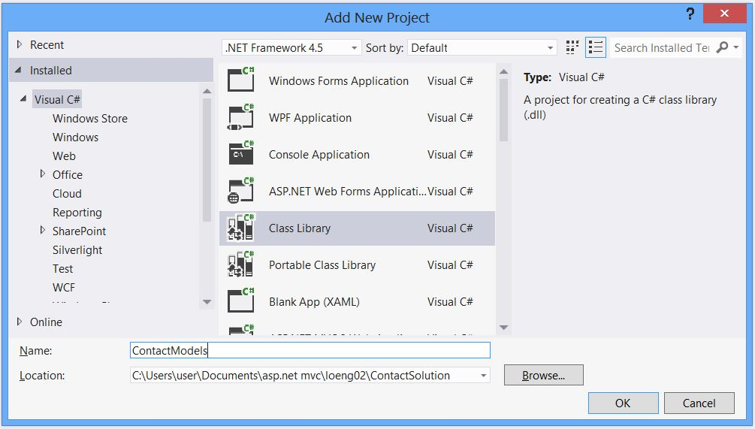
Projekt – model ja repo

Slide 6
EF Referentsid
Hiire parem klikk Solutioni peal ja Manage NuGet Packages for Solution
Installed packages ja EntityFramework
Nupp Manage
Lülitage EntityFramework sisse Mudelis ja DAL’is, välja veebiprojektis
F6 kompileerib kogu lahenduse. Eemaldage veebiprojektist kõik kontodega seotu – kuni lahendus kompileerub vigadeta.

Slide 7
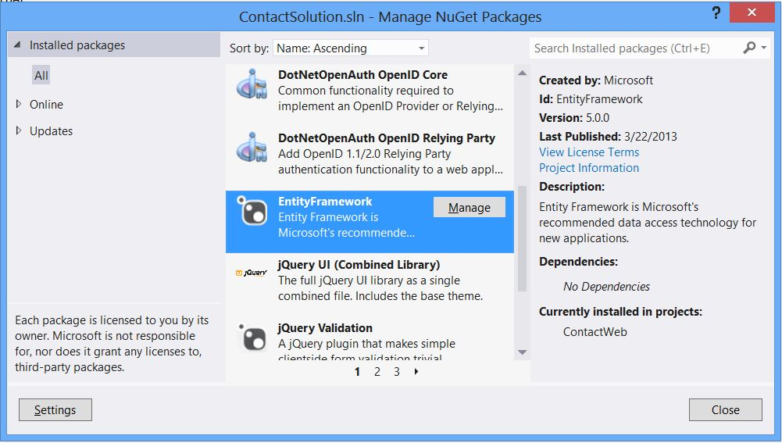
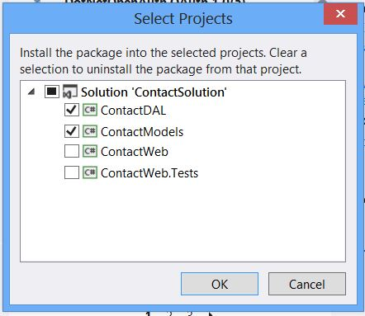
EF Referenstid

Slide 8
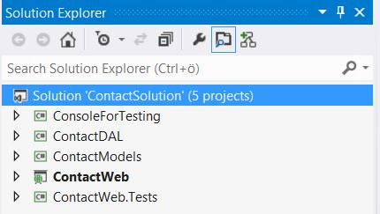
Mudeli ja repo testimine - konsool
Lisa ka konsoolirakendus kiireteks testideks
Visual C# Console Application

Slide 9
Kirjeldame domeenimudelid
namespace ContactModels
{
public class Person
{
public int PersonID { get; set; }
public String FirstName { get; set; }
public String LastName { get; set; }
public virtual List<Contact> Contacts { get; set; }
}
public class ContactType
{
public int ContactTypeID { get; set; }
public String Name { get; set; }
public virtual List<Contact> Contacts { get; set; }
}
public class Contact
{
public int ContactID { get; set; }
public int ContactTypeID { get; set; }
public virtual ContactType ContactType { get; set; }
public String Value { get; set; }
public int PersonID { get; set; }
public virtual Person Person { get; set; }
}
}
ContactModels\Models.cs

Slide 10
DAL - ContactContext
ContactDAL\ContactContext.cs
namespace ContactDAL
{
public class ContactContext : DbContext
{
public DbSet<Person> People { get; set; }
public DbSet<Contact> Contacts { get; set; }
public DbSet<ContactType> ContactTypes { get; set; }
public ContactContext()
: base("name=ContactContext") //connectionstring
{
Database.SetInitializer(new System.Data.Entity.DropCreateDatabaseIfModelChanges<ContactContext>());
}
protected override void OnModelCreating(DbModelBuilder modelBuilder)
{
}
}
}

Slide 11
DAL – Repo - Interface
ContactDAL\ContactRepo.cs
public interface IEntityRepository<T> : IDisposable
{
IQueryable<T> All { get; }
IQueryable<T> AllIncluding(params Expression<Func<T, object>>[] includeProperties);
T Find(int id);
void InsertOrUpdate(T entity);
void Delete(int id);
void Save();
}
public interface IPersonRepository : IEntityRepository<Person>
{
}

Slide 12
DAL – PersonRepository
public class PersonRepository : IPersonRepository
{
ContactContext context = new ContactContext();
public IQueryable<Person> All{
get { return context.People; }
}
public IQueryable<Person> AllIncluding(params Expression<Func<Person, object>>[] includeProperties){
IQueryable<Person> query = context.People;
foreach (var includeProperty in includeProperties)
{
query = query.Include(includeProperty);
}
return query;
}
public Person Find(int id){
return context.People.Find(id);
}
public void InsertOrUpdate(Person person){
if (person.PersonID == default(int)){
// New entity
context.People.Add(person);
}
else{
// Existing entity
context.Entry(person).State = EntityState.Modified;
}
}
ContactDAL\ContactRepo.cs
public void Delete(int id){
var person = context.People.Find(id);
context.People.Remove(person);
}
public void Save(){
context.SaveChanges();
}
public void Dispose(){
context.Dispose();
}
}

Slide 13
Konsoolirakendus - ConnectionString
App.Config
<?xml version="1.0" encoding="utf-8" ?>
<configuration>
<startup>
<supportedRuntime version="v4.0" sku=".NETFramework,Version=v4.5" />
</startup>
<connectionStrings>
<add name="ContactContext" connectionString="Data Source=(LocalDb)\v11.0;Initial Catalog=ContactBase;Integrated Security=SSPI" providerName="System.Data.SqlClient" />
</connectionStrings>
</configuration>

Slide 14
Konsoolirakendus
class Program
{
static void Main(string[] args)
{
using (var repo = new PersonRepository())
{
repo.InsertOrUpdate(new Person { FirstName = "Juku", LastName = "Mänd" });
repo.InsertOrUpdate(new Person { FirstName = "Malle", LastName = "Tamm" });
repo.Save();
foreach (var person in repo.All.ToList())
{
Console.WriteLine("{0} {1}", person.FirstName, person.LastName);
}
}
Console.ReadLine();
}
}

Slide 15
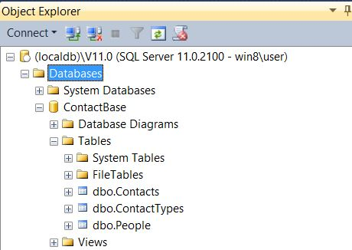
Andmebaas

Slide 16
No lõpuks teeme veebi kah
Repode kasutamiseks peab olema seadistatud ConnectionString Web.config’us
<?xml version="1.0" encoding="utf-8"?>
<configuration>
<configSections>
....
</configSections>
<connectionStrings>
<add name="ContactContext" connectionString="Data Source=(LocalDb)\v11.0;Initial Catalog=ContactBase;Integrated Security=SSPI" providerName="System.Data.SqlClient" />
</connectionStrings>

Slide 17
Model, View, Controller
Domeenimudel – kogu äriloogika ja selle püsivus (persistence)
Vaated – šabloon/makett (template) andmete kuvamiseks
Kontroller – suhtlus äriloogika, vaadete ja kasutaja vahel
ViewModel – mudelid, mis käigus ainult veebirakendusesiseselt. Kasutusel komplekssete (tugevalt tüübitud) andmete edastamiseks vaadetele.

Slide 18
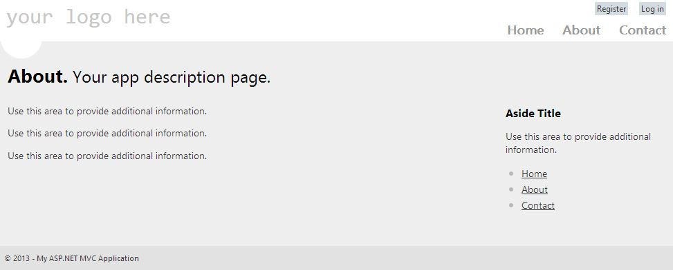
Controller
http://localhost:xxxx/Home/About

Slide 19
Controller
Routing määrab, milline kontroller ja milline meetod sellest kontrollerist välja kutsutakse http päringu peale
Routing defineeritakse failis App_Start\RouteConfig.cs
Standard: kontrollerinimi/meetodinimi/id .com/Clients/Edit/789
routes.MapRoute(
name: "Default",
url: "{controller}/{action}/{id}",
defaults: new { controller = "Home", action = "Index", id = UrlParameter.Optional }
);
namespace ContactWeb.Controllers
{
public class HomeController : Controller
{
public ActionResult About()
{
ViewBag.Message = "Your app description page.";
return View();
}

Slide 20
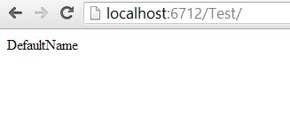
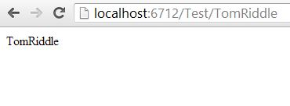
Controller – custom route
public static void RegisterRoutes(RouteCollection routes)
{
...
routes.MapRoute(
"Test",
"Test/{name}",
new { controller = "Home", action = "TestAction", name = "DefaultName" });
routes.MapRoute(
name: "Default",
...
}
public class HomeController : Controller
{
public ActionResult TestAction(String name)
{
return Content(name);
}

Slide 21
Controller - parameetrid
Meetodi signatuuris kirjeldada parameetrid
Asp.net MVC raamistik üritab need väärtustada igal võimalikul viisil
Routing infost, get ja post parameetritest
public ActionResult TestAction(String name, String secondName)
{
return Content(name+"::"+secondName);
}

Slide 22
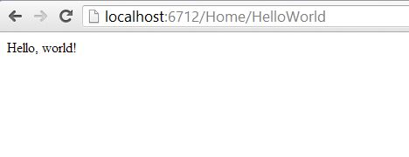
Controller – info tagastamine
Kõige lihtsam HelloWorld
using System;
using System.Collections.Generic;
using System.Linq;
using System.Web;
using System.Web.Mvc;
namespace ContactWeb.Controllers
{
public class HomeController : Controller
{
public string HelloWorld()
{
return "Hello, world!";
}

Slide 23
Controller – view (vaate) tagastamine
public ActionResult HelloView()
{
return View();
}
~/Views/Home/HelloView.aspx
~/Views/Home/HelloView.ascx
~/Views/Shared/HelloView.aspx
~/Views/Shared/HelloView.ascx
~/Views/Home/HelloView.cshtml
~/Views/Home/HelloView.vbhtml
~/Views/Shared/HelloView.cshtml
~/Views/Shared/HelloView.vbhtml
Vaikimisi vaate võimalikud nimed!

Slide 24
Controller - ActionResult
Nimi | Raamistiku käitumine | Meetod
ContentResult | Tagastab sõne | Content
EmptyResult | Ei tagasta midagi
FileContentResult FilePathResult FileStreamResult | Faili sisu | File
HttpUnauthorizedResult | HTTP 403 staatus
JavaScriptResult | Script käivitamiseks | JavaScript
RedirectResult | JSON formaadis data | Json
RedirectToResult | Ümbersuunamine uuele URLile | Redirect
RedirectToRouteResult | Ümbersuunamine teisele meetodile või kontroller/meetodile | RedirectToRoute RedirectToAction
ViewResult PartialViewResult | Tagastuse eest hoolitseb ViewEngine | View / PartialView

Slide 25
Controller – Action Selectors
ActionName Võimaldab üle kirjutada, millist urli ActionName’i oodatakse
AcceptVerbs HttpPost, HttpGet (put, delete, jne...) Sama nimega action meetod erineva httprequesti teenindamiseks (signatuur peab erinema)
[ActionName("TereMaailm")]
[HttpGet]
public ActionResult HelloView()
{
return View();
}
[ActionName("TereMaailm")]
[HttpPost]
public ActionResult HelloView(int Id)
{
//do something here with post
return View();
}
http://localhost/Home/TereMaailm

Slide 26
Controller – Action Filters
Nimi | Kirjeldus
OutputCache | Puhverda kontrolleri väljundit
ValidateInput(false) | Lülita päringute valideerimine välja ja luba kontrollimatuid sisendeid (xss)
Authorize | Piira kasutust ainult mingitele kasutajatele või kasutajarollidele
ValidateAntiForgeryToken | CrossSite võltspäringute vastu võitlemine
HandleError | Renderda see vaade, kui juhtub tulema käsitlemata exception

Slide 27
Controller – Action Filters
Action/Controller - Authorize
[Authorize(Roles="Admin")]
public string HelloWorld()
{
return "Hello, world!";
}
[Authorize]
public string HelloWorld()
{
return "Hello, world!";
}
[Authorize(Users="akaver,mposka")]
public string HelloWorld()
{
return "Hello, world!";
}
[Authorize]
public class HomeController : Controller
{
public string HelloWorld()
{
return "Hello, world!";
}

Slide 28
Controller – Global Filters
/App_Start/FilterConfig.cs
Globaalne filter töötab üle kõikide päringute
namespace ContactWeb
{
public class FilterConfig
{
public static void RegisterGlobalFilters(GlobalFilterCollection filters)
{
filters.Add(new HandleErrorAttribute());
}
}
}

Slide 29
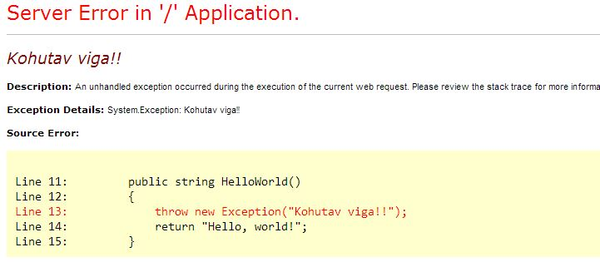
Filter - HandleErrorAttribute
Tõrke korral annab kliendile ilusa veateate
public string HelloWorld()
{
throw new Exception("Kohutav viga!!");
return "Hello, world!";
}
Yellow Screen of Death!

Slide 30
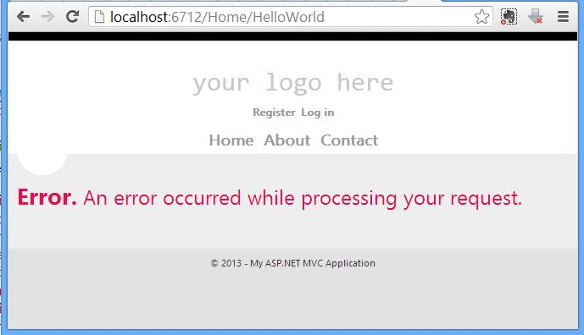
Filter - HandleErrorAttribute
Vaikimisi antakse „ilus“ veateade ainult remote kliendile
Vajab natuke seadistamist /Web.config Vaikimisi väärtus on RemoteOnly
\Views\Shared\Error.cshtml
<system.web>
<customErrors mode="On"/>

Slide 31
Filter - Custom
\Filters\LogAttribute.cs
namespace ContactWeb.Filters
{
public class LogAttribute : ActionFilterAttribute
{
public override void OnActionExecuted(ActionExecutedContext filterContext)
{
base.OnActionExecuted(filterContext);
}
}
}
using ContactWeb.Filters;
namespace ContactWeb.Controllers
{
[Log]
public class HomeController : Controller
{
public string HelloWorld()
{
return "Hello, world!";
}

Slide 32
VIEW
Template
+
Data
=
Generated Output

Slide 33
<div>
@Model.FirstName
</div>
<div>
@Model.LastName, child of @Model.FatherName
</div
var model = new {Name = „John“, LastName = „Doe“, FatherName=„Mike“}
return View(model);
<div>
John
</div>
<div>
Doe, child of Mike
</div

Slide 34
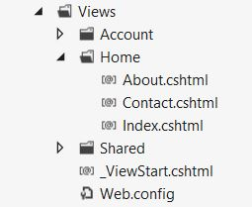
View
Vaated asuvad kataloogis /Views/ControllerName/ <ActionName>.cshtml
Vaikimisi valitakse vaade kontrollerinime ja action meetodi nime põhjal
Konkreetse vaate valik: return View("MySpecialSecretView");

Slide 35
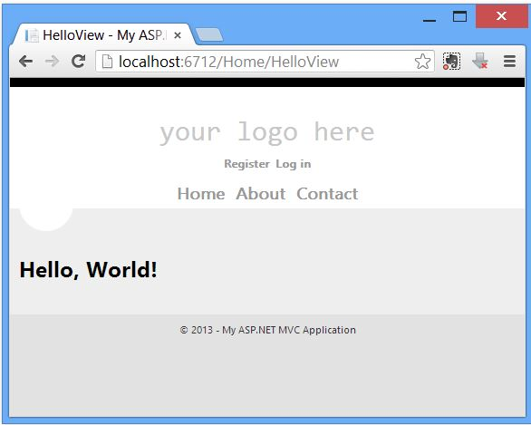
View
Lisame uue vaate Views\Home kataloogil hiire parem klikk ja Add->View...
@{
ViewBag.Title = "HelloView";
}
<h2>Hello, World!</h2>

Slide 36
View – kust tuli kogu layout?
Esimesena laetakse sisse \Views\_ViewStart.cshtml
@{
Layout = "~/Views/Shared/_Layout.cshtml";
}
_Layout.cshtml’is on kogu weebi standardlayout. Konkreetne vaade lisatakse siin:
<section class="content-wrapper main-content clear-fix">
@RenderBody()
</section>

Slide 37
Razor viewengine
Segu staatilisest HTMList ja C#’ist
C# osa algab @ märgiga
Lõpu leiab Razor enamasti ise ja lülitub ümber HTMLi peale tagasi!
Minimaalne kogus C# koodi vaadetes!
Vaikimisi on kogu väljund HTML-kodeeringus (xss kaitse)

Slide 38
Razor expressions
@muutuja
@csharpmeetod(parameeter)
Rating: @model.rating / 10 Rating: 10 / 10
Rating: @(model.rating / 10) Rating: 1

Slide 39
Razor code blocks
@{
siia niipalju C# koodi kui vaja;
veel koodi;
}
@foreach (var item in Model) {
<tr>
<td>
@item.FirstName, @item.LastName
</td>
</tr>
}
@foreach (var item in Model) {
KalaMaja <- viga, pole C#!
@:KalaMaja <-väljundtekst
<text>KalaMaja</text> <-väljundtekst
}

Slide 40
HTML Helpers
Teevad standardsete HTML-plokkide genereerimise lihtsaks. 2 versiooni – tugevalt tüübitud (..For) ja mitte.
Inputs
Links
Forms
Validation messages @Html.LabelFor @Html.EditorFor @Html.ValidationMesageFor @Html.ActionLink

Slide 41
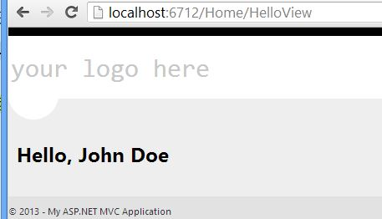
Andmete saatmine vaatele
Mittetüübitud vaade
ViewBag (ja TempData) on kasutusel info edastamiseks kontrollerist vaatesse
Intellisense tuge ei paku! Kollektsiooni pandud objekte peate ise peast teadma
public ActionResult HelloView()
{
ViewBag.FirstName = "John";
ViewBag.LastName = "Doe";
return View();
}
@{
ViewBag.Title = "HelloView";
}
<h2>Hello, @ViewBag.FirstName @ViewBag.LastName</h2>

Slide 42
Andmete saatmine vaatele – tugevalt tüübitud
Kontrollerist edastatakse vaatele mudel
Vaates defineeritakse, millist mudelit vaade kasutab
public ActionResult HelloView()
{
var model = new Person { FirstName = "John", LastName = "Doe"};
return View(model);
}
@model ContactModels.Person
@{
ViewBag.Title = "HelloView";
}
<h2>Hello, @Model.FirstName @Model.LastName</h2>

Slide 43
ViewModel
Kasutatakse juhul, kui vaates on vaja kasutada rohkem infot kui äriloogika otsesed objektid pakuvad
Tüüpiline kasutusjuht on kõikvõimalikud drop-down listid
Tugevalt tüübitud vaated on kohustuslikud!

Slide 44
Kontrolleri lisamine
Hiire parem klikk Controllers kaustal ja Add->Controller...
Lisame PersonController’i
Entity Frameworki ei kasuta – kasutame repot!
Template: MVC Controller with empty read/write actions

Slide 45
Vaate lisamine (Index)
Kontrolleri lähtekoodis parem hiireklikk meetodi sees ja Add View...
Vaate nimi tekib ise meetodi nimest, Intellisense!
Create strongly typed view
Valige sobiv mudel (refereerige eelnevalt oma mudeliprojekti)
Scaffold template: List

Slide 46
/Views/Person/Index.cshtml
@model IEnumerable<ContactModels.Person>
@{
ViewBag.Title = "Index";
}
<h2>Index</h2>
<p>
@Html.ActionLink("Create New", "Create")
</p>
<table>
<tr>
<th>
@Html.DisplayNameFor(model => model.FirstName)
</th>
<th>
@Html.DisplayNameFor(model => model.LastName)
</th>
<th></th>
</tr>
@foreach (var item in Model) {
<tr>
<td>
@Html.DisplayFor(modelItem => item.FirstName)
</td>
<td>
@Html.DisplayFor(modelItem => item.LastName)
</td>
<td>
@Html.ActionLink("Edit", "Edit", new { id=item.PersonID }) |
@Html.ActionLink("Details", "Details", new { id=item.PersonID }) |
@Html.ActionLink("Delete", "Delete", new { id=item.PersonID })
</td>
</tr>
}
</table>

Slide 47
Repo kasutamine kontrolleris
Initsialiseerida repo
Pärida andmed
Laadida andmed mudelisse ja edastada vaatele
public class PersonController : Controller
{
// Initialize repo on controller creation
private PersonRepository repo = new PersonRepository();
//
// GET: /Person/
public ActionResult Index()
{
return View(repo.All.OrderBy(p => p.LastName).ToList());
}

Slide 48
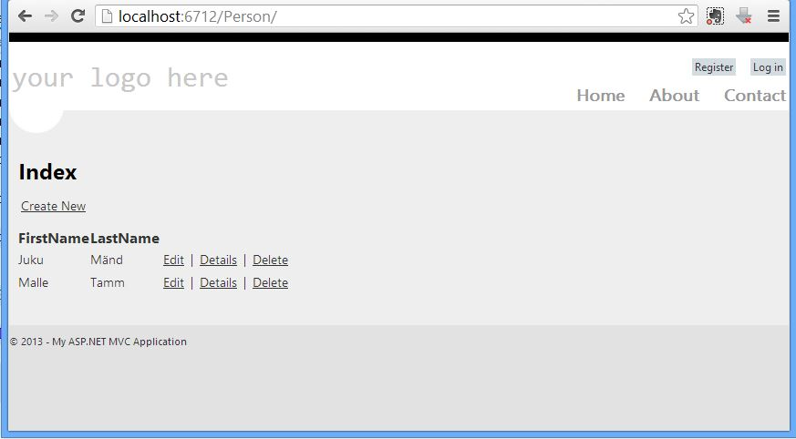

Slide 49
Details meetod
//
// GET: /Person/Details/5
public ActionResult Details(int id)
{
Person person = repo.Find(id);
if (person == null)
{
return HttpNotFound();
}
return View(person);
}

Slide 50
Create meetod
//
// GET: /Person/Create
public ActionResult Create()
{
return View();
}
//
// POST: /Person/Create
[HttpPost]
public ActionResult Create(Person person)
{
if (ModelState.IsValid)
{
repo.InsertOrUpdate(person);
repo.Save();
return RedirectToAction("Index");
}
return View(person);
}

Slide 51
Edit meetod
//
// GET: /Person/Edit/5
public ActionResult Edit(int id)
{
Person person = repo.Find(id);
if (person == null)
{
return HttpNotFound();
}
return View(person);
}
//
// POST: /Person/Edit/5
[HttpPost]
public ActionResult Edit(Person person)
{
repo.InsertOrUpdate(person);
repo.Save();
return View(person);
}

Slide 52
Delete meetod
//
// GET: /Person/Delete/5
public ActionResult Delete(int id)
{
Person person = repo.Find(id);
if (person == null)
{
return HttpNotFound();
}
return View(person);
}
//
// POST: /Person/Delete/5
[HttpPost, ActionName("Delete")]
public ActionResult DeleteConfirmed(int id)
{
repo.Delete(id);
repo.Save();
return RedirectToAction("Index");
}

